Slide 1
Chào mừng các bạn đến với
bài học ngày hôm nay

Slide 2
Chủ đề: THỂ DỤC NHỊP ĐIỆU
Bài 2: CÁC tư thế tay cơ bản kết hợp kiễng gót và đẩy hông
( Trang 60, 61, 62)

Slide 3
Khởi động

Slide 4
Các tư thế tay cơ bản kết hợp kiễng gót và đẩy hông
I. Kiễng gót từng chân
II. Các tư thế tay cơ bản kết hợp kiễng gót
III. Tay co duỗi
IV. Đẩy hông
V. Đẩy hông – tay co duỗi

Slide 5
1. Kiễng gót từng chân

Slide 6
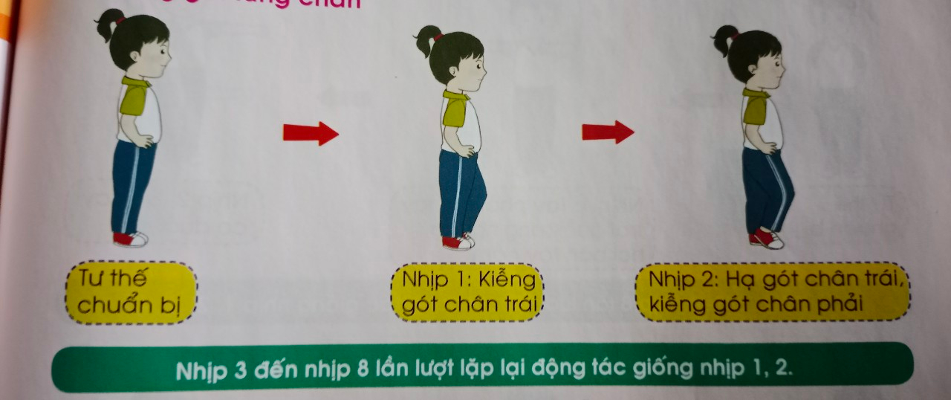
1. Kiễng gót từng chân

Slide 7
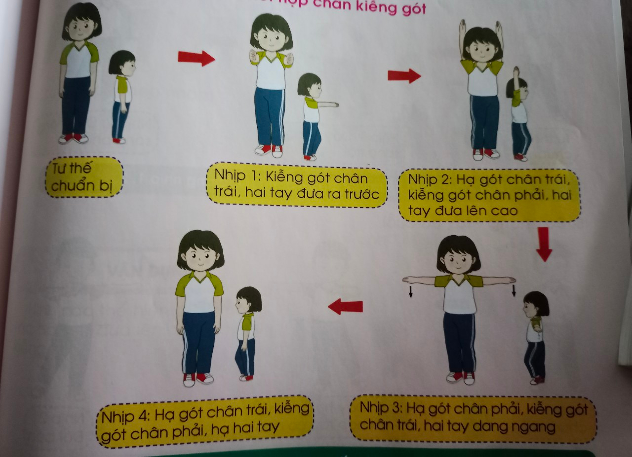
2. Các tư thế tay cơ bản kết hợp chân kiễng gót

Slide 8
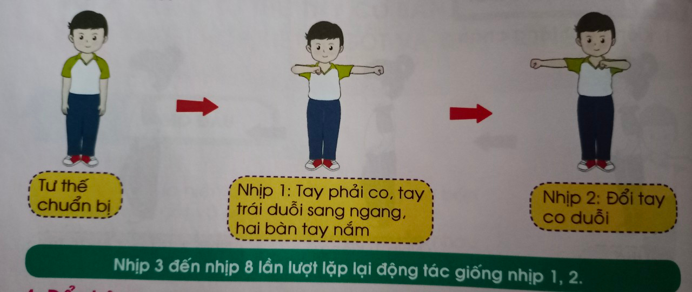
3. Tay co duỗi

Slide 9
4. Đẩy hông

Slide 10
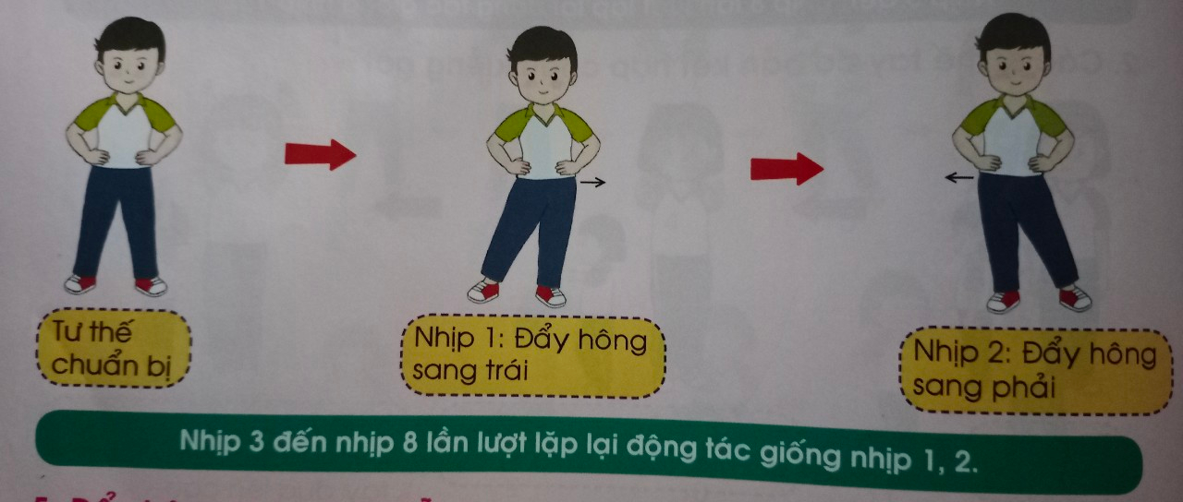
4. Đẩy hông

Slide 11
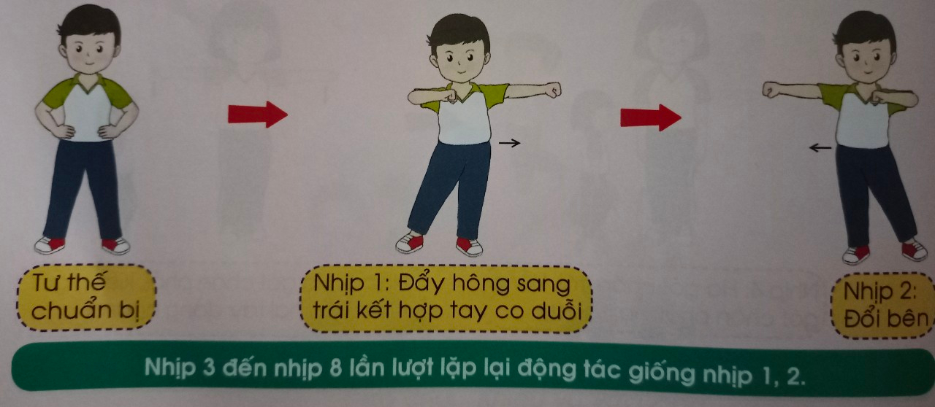
5. đẩy hông – tay co duỗi

Slide 12
GIỜ HỌC ĐẾN ĐÂY LÀ KẾT THÚC!
CHÚC CÁC EM HỌC TỐT

